Slide 1
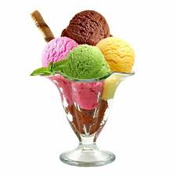
благотворительный семейный праздник-акция
Организаторы:
АНО «Ключи от сердца» и
фонд «Счастливые дети»
Сладости для радости !
по привлечению пожертвований для помощи детям- бабочкам и профилактики суицида
Владивосток,
центральная площадь «Борцам за Власть Советов»
10 сентября 13:00 -19:00

Slide 2
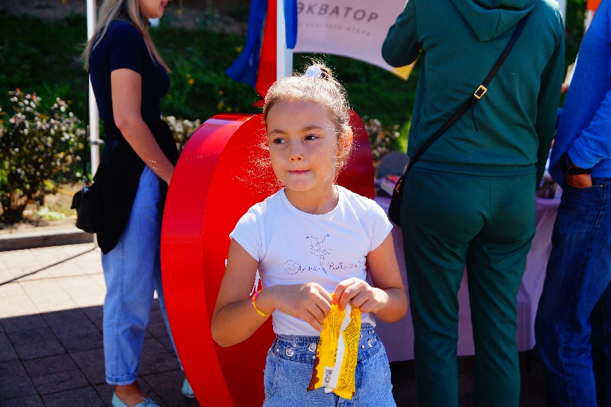
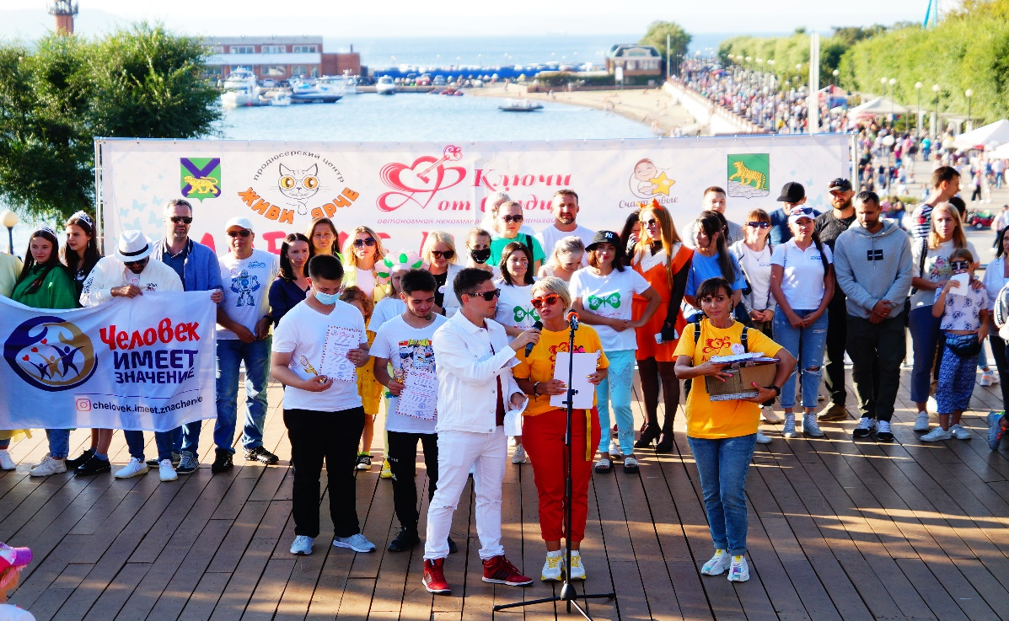
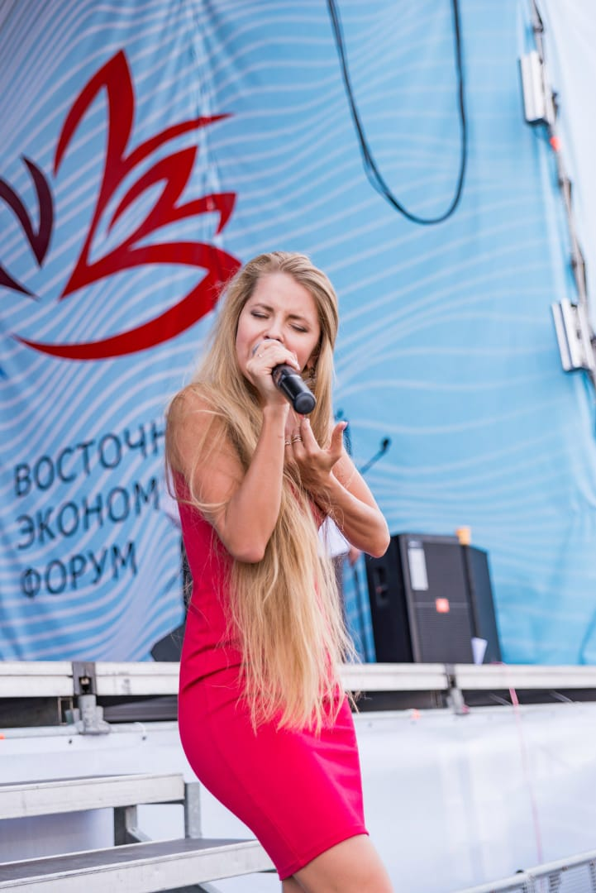
Акция добрых сладкоежек состоится 7-й год подряд!
собирает более 5-ти тысяч жителей и гостей Владивостока.
Ранее было название «Доброе мороженое» в этом году
«Сладости для радости»
За эти годы на лечение детей собрано:
2016 год – 110 620 рублей,
2017 год – 340 000 рублей,
2018 год - более 400 000 рублей
2019 год.- более 1 000 000 рублей
2020 год- более 500 000 руб.
2021 год – более 300 00 рублей.

Slide 3
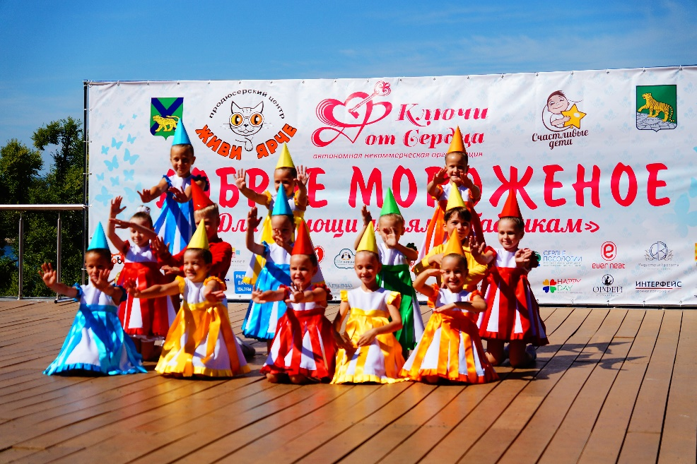
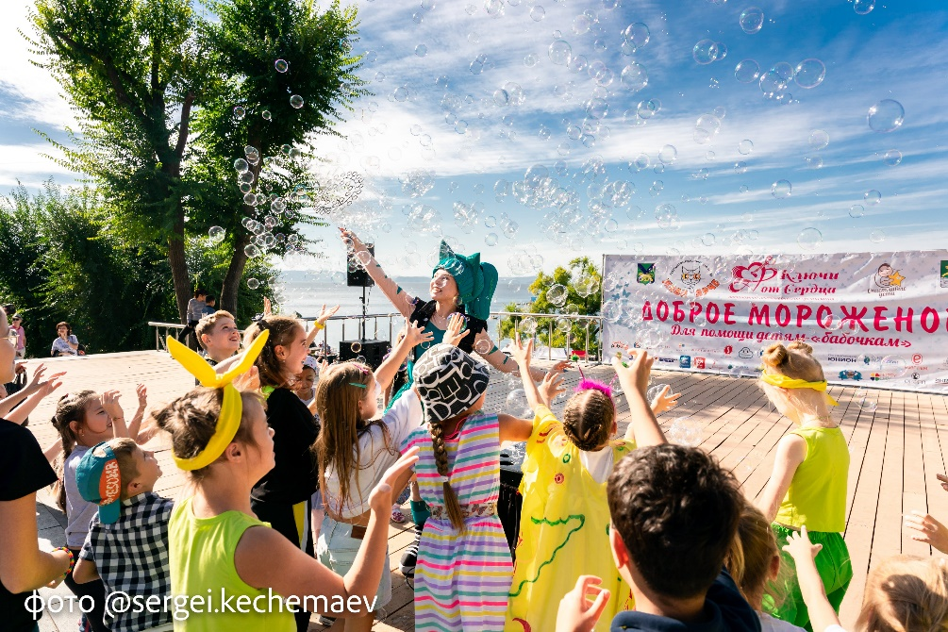
В программе праздника:
Концерт приморских творческих коллективов.
Ярмарка различных товаров, сувениров, изделий ручной работы.
сладости, печенье, мороженое, фуд-корты т.д.
Мастер-классы, квесты, конкурсы, игры и развлечения, яркие аниматоры, шоу-программы, фотозоны.

Slide 4
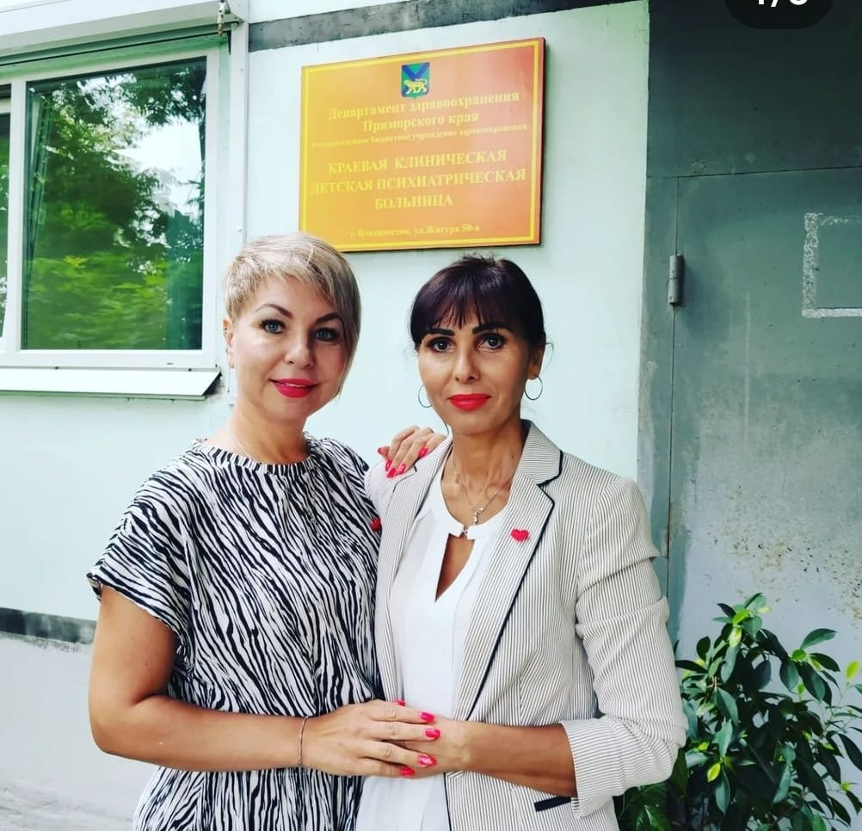
В программе мероприятия :
10 сентября всемирный день профилактики и предотвращения суицида. А также юбилейный день рождения краевой детской психиатрической больницы г. Владивостока, которой исполняется 30 лет.
В поддержку этого дня на мероприятии дадим старт акции и творческому конкурсу «Цветок жизни», в рамках которого мы хотим привлечь общество к важности проблемы детского суицида и психологическому здоровью детей.

Slide 5
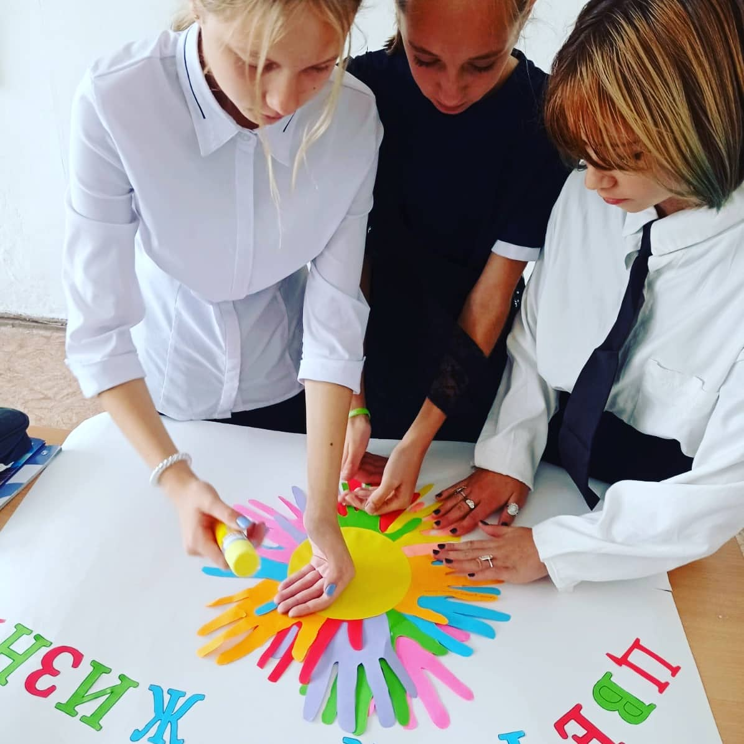
В рамках акции «Цветок жизни» пройдут:
Мастер-классы по рисованию цветов на асфальте и изготовлению из бумаги и т.п.
Написание поддерживающих слов на лепестках, обнимашки.
Раздача листовок с телефонами доверия и рекомендациями по профилактике суицида родителям и детям.
Консультации психологов и психиатров.
Анализ по рисунку ребёнка.
Запечатывание страхов.
Сбор средств на профилактику суицида.

Slide 6
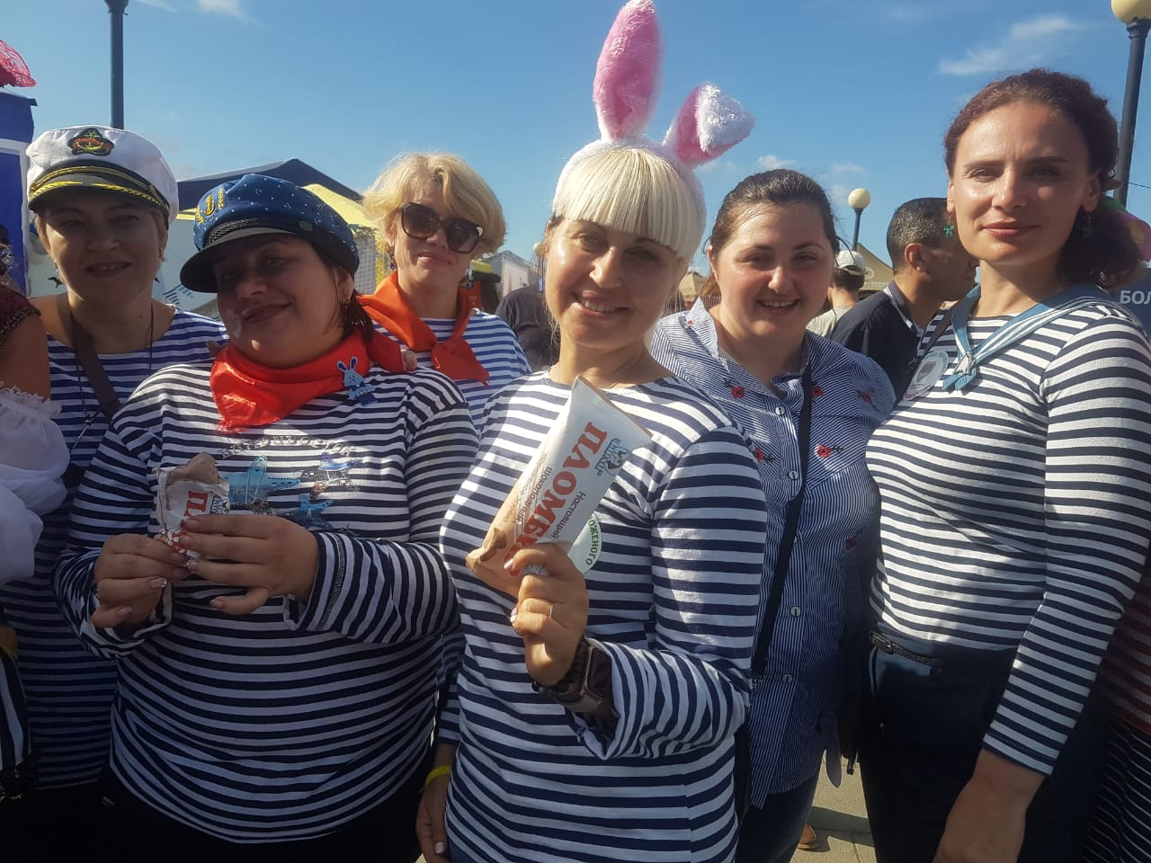
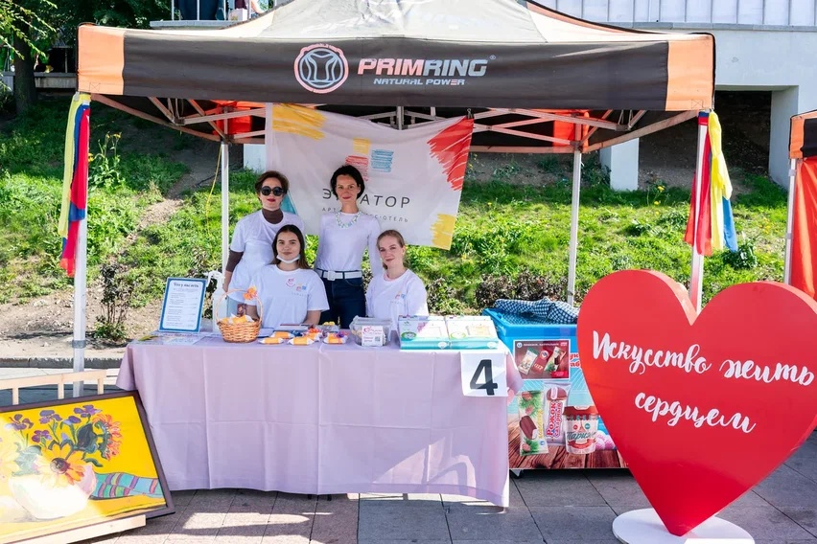
Выгода участия в мероприятии для компаний:
Реклама товара, услуги.
Повышение лояльности, наращивание имиджа.
Возможность установить контакты в неформальной обстановке с потенциальными клиентами.
Показать успешность, открытость и причастность компании к социальному ,благотворительному развитию города и края.
Формирование позитивного, корпоративного духа сотрудников и их приверженность компании через добрые дела.
Собственный пример благотворительности для молодёжи.

Slide 7
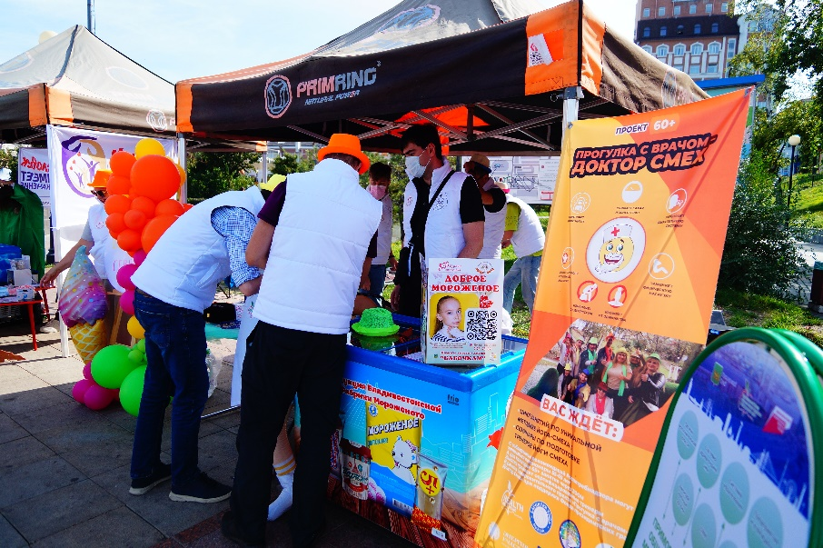
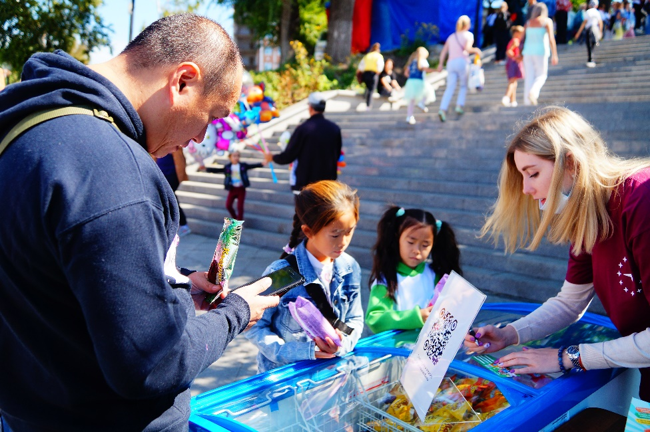
Варианты участия компаниям:
1.)Принять участие в соревновании командой ( не менее 6 человек).
Задачи: в течении дня привлекать денежные средства для больных детей с помощью:
А. раздачи сладостей, выпечки, напитков, сувенирной продукции и т.д. за пожертвования
(команды находят самостоятельно)
Б. проведение мастер- классов за пожертвования. (команды организуют самостоятельно)
2.) Приобретение за пожертвование места вашей организации на мероприятии.

Slide 8
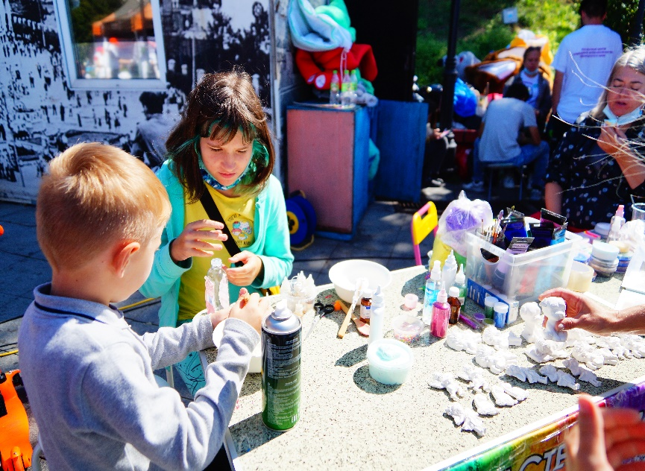
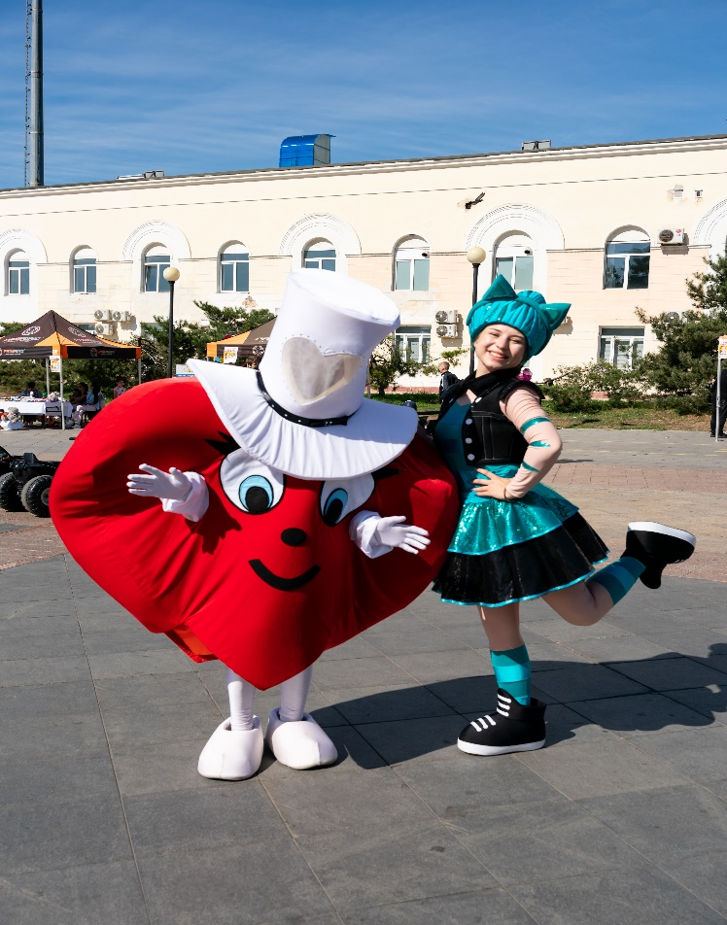
Приглашаем к участию безвозмездно
3). праздничные агентства, ведущих, аниматоров, готовых сделать мероприятие более ярким, весёлым и запоминающимся.;
4). хейдмейкеров, мастеров по интересным мастер-классам, аквагриму и т.д.
5). волонтёров для помощи в проведении и организации праздника.

Slide 9
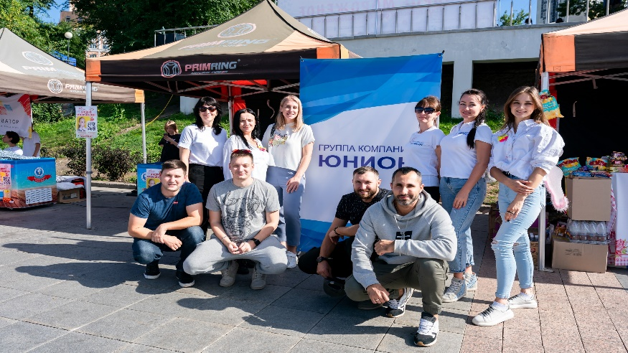
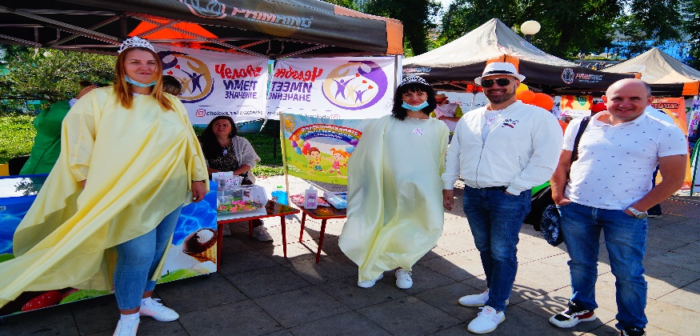
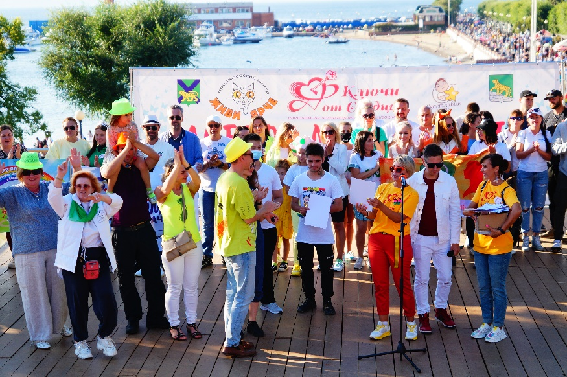
Партнёры прошлых мероприятий:
«Владхлеб», «Славда», «Ратимир», фабрика носков «Эвернит», «ВМТП» , банк «ВТБ»,сеть часов «Золотое время», строительная компания «Фрегат», Краевая филармония, компания «Юнион», «Ростелеком», филиал Дальневосточной генерирующей компании «Приморская генерация», бизнес-ассоциация «Авангард», развлекательный комплекс «Тритон», общественные организации «Приморье за спорт», «Матери России», Поликлиника №3, всероссийский лагерь «Океан», «клуб Знакомств», детский сад № 26 «Львёнок», отель «Экватор», Центр «Сердце подологии», страховые компании, салон красоты «Империя красоты», колледжи МЧС и ДВФУ и многие другие.

Slide 10
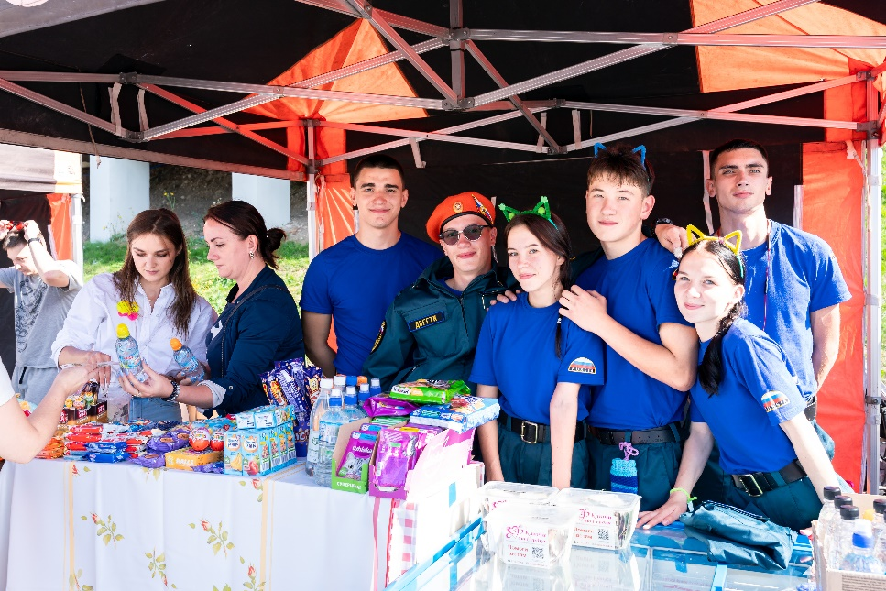
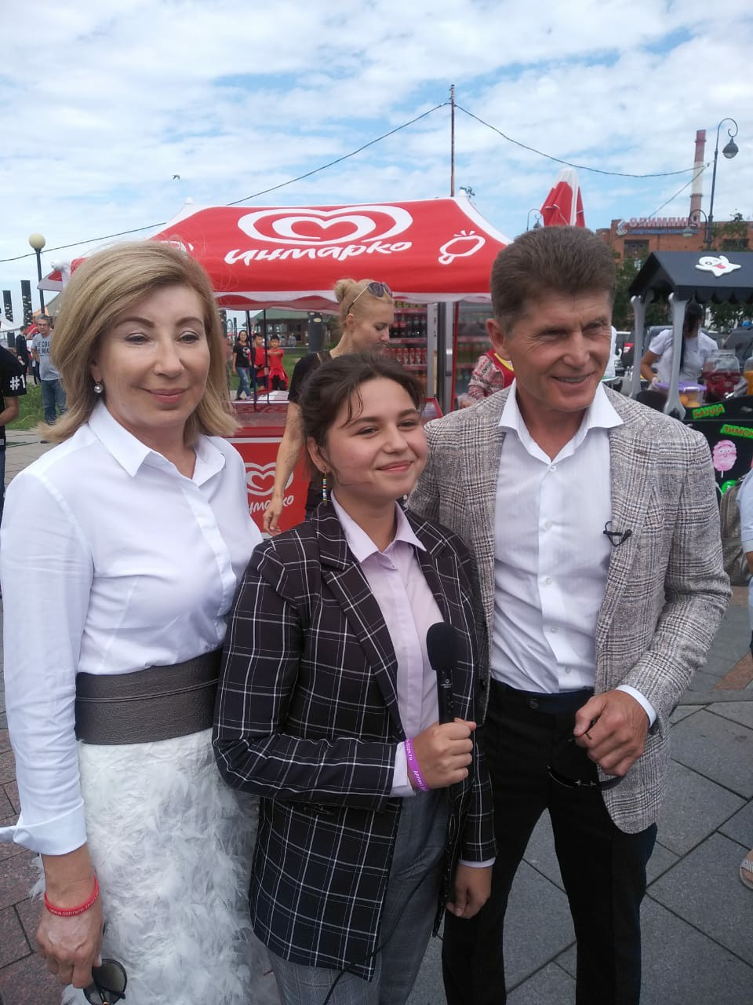
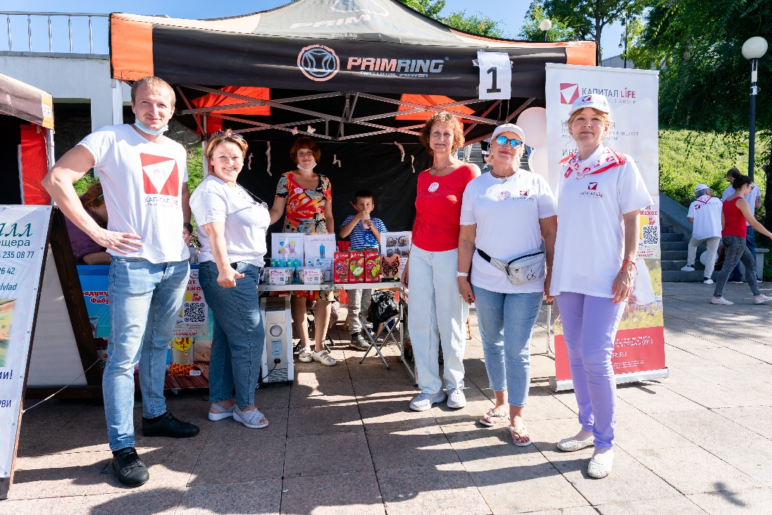
В акции принимают участие:
Коллективы: бизнес компаний, студентов, врачей, СМИ, общественные организации, творческие организации, спортсмены, неравнодушные люди, представители власти.
Выдавая мороженое за пожертвование они своим примером вдохновляют жителей города на добрые дела и показывают, что помощь может быть разной, весёлой, спортивной!

Slide 11
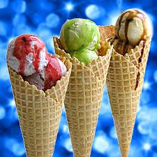
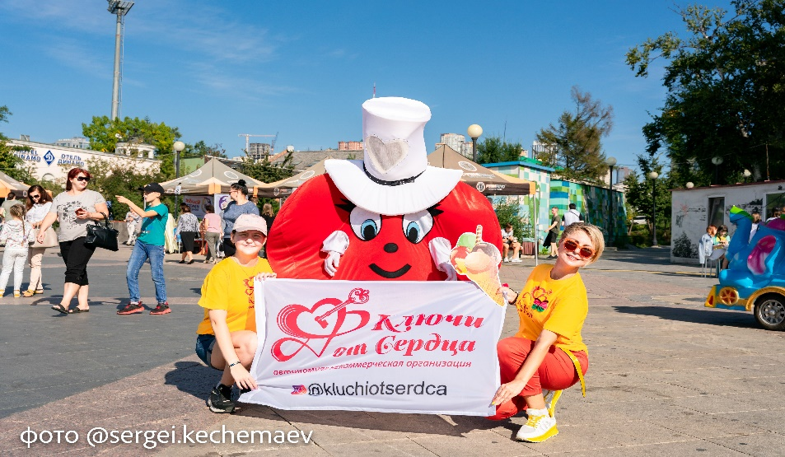
Сладости для радости!
Собранные средства с мероприятия идут в помощь детям.
Задать любые вопросы и оставить заявку на участие можно по телефону
+7(914)706-76-57 Светлана, директор АНО «Ключи от Сердца»
эл.почта: kluchi.serdca@mail.ru

